Slide 1

IT R&D Global Leader
[첨부 제4호]
구기 스포츠용 모션 분석 기술
ETRI
Technology Marketing
Strategy
김명규 (mgkim@etri.re.kr)
차세대콘텐츠연구본부

Slide 2
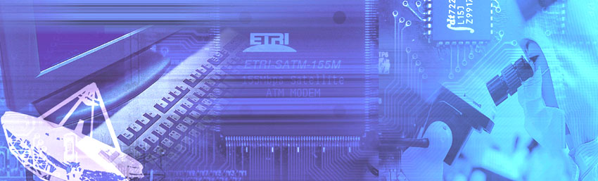
  목 차
  ----------------------------------------------
  1. 기술의 개요
  2. 기술이전 내용 및 범위
  3. 기술의 사업성
  - 활용분야 및 기대효과
  4. 국내외 시장 동향

Slide 3


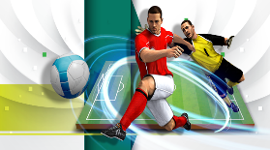


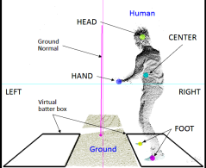
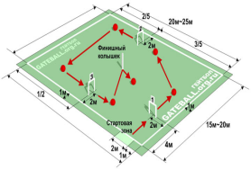




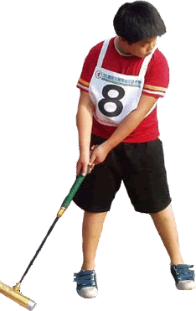
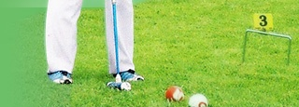
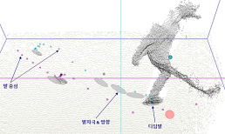
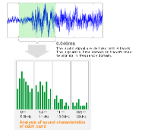
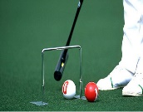

1. 기술의 개요
최종 목표
  구기 도전 스포츠를 사실적으로 체험할 수 있는 구기 도전용 스포츠 플랫폼을 위해 깊이 센서 기반 사용자 자세 분석 및 스윙 인식 기술과, 저가형 고속 카메라를 통해 공의 모션(속도/스핀 벡터 등)를 선택적으로 실시간 인식하는 기술, 그리고 공의 임팩트 분석용 소리 인식 기술을 개발함
구기
스포츠용
모션인식
운동분석
플랫폼
객체/신체
공 모션/소리/손발 운동
소형 카메라 데이터
2D 구기 경쟁 객체 동영상
볼 모션 인식
3D 속도/스핀 인식
구기 경쟁용 스포츠
플랫폼 시제품
사용자 스윙인식 기술
볼 임팩트 분석 및 소리인식 기술
실시간 볼 모션 인식 기술
사용자 자세인식
스윙 인식 / 킥 스텝
구기 경쟁활동
소리 센서 데이터
소리 기반 객체 인식
객체 소리 획득
소리 특징 추출
구기 경쟁 객체 인식
구기 스포츠용 모션 분석 기술 흐름도

Slide 4
1. 기술의 개요
시스템 개요 및 이전 범위
[영상 카메라 모듈]
저가형 고속 카메라 영상
카메라 보정 값
기술 이전 범위
[깊이 카메라 모듈]
다중 깊이 센서 캘리브레이션
다중 관절 위치 획득
B. 기술 이전 범위
실시간 공 모션 인식
(인식 모듈)
깊이 데이터 기반 움직임 분석
(인식 모듈)
고속 영상 전처리 및 공 특이점 검출
공 모션(속도/스핀 벡터) 인식
인터페이스
배경/노이즈 제거
(인체 인식)
중심 / 머리 / 손 / 발
(동작분석)
타석구분
스윙인식
킥 스텝
인체/객체
동시 분석
음향 기반 타구 분석
(소리 분석 모듈)
[시각화 모듈]
운동 궤적 시각화
전문가 / 사용자 모델 시각화
음향 센서 모듈
시간 영역 내 소리 획득
스펙트럼 분석
특징 주파수 비교 분석
분석결과 가시화
C. 기술 이전 범위

Slide 5
1. 기술의 개요
구기 스포츠용 모션 분석 기술
  깊이 데이터를 기반으로 주변 잡음 및 배경을 제거하여 인체 중심 머리, 손, 발 등을 인식하여 사용자의 타석 구분, 스윙 분석, 킥 스텝 등을 추출하는 기술
  저가형 고속 카메라를 통해 객체(공)의 모션(스핀/속도 벡터 등)을 선택적으로 실시간 인식하는 기술
  음향 센서를 활용하여 타격 발생 시점의 소리를 획득한 후 획득된 시간영역의 소리를 주파수영역의 스펙트럼으로 변환한 후 특징 주파수를 추출하여 타구를 분석하는 기술

Slide 6
2. 기술이전 내용 및 범위
구기 스포츠용 모션 분석 기술
  기술이전 내용
구기 스포츠 시뮬레이터 제작을 위한 “표적 도전 스포츠용 객체 플랫폼 기술”이나 유사한 기술에 대하여 추가 기능 (사용자 자세 인식, 볼 인식 범위 확대, 스핀 인식 성능 향상, 특수 구질 분석) 제공
구기 스포츠 시뮬레이터에 추가 기능을 제공하는 기술A(사용자 자세 인식 기술), 기술B(실시간 볼 모션 인식 기술), 기술C(볼 임팩트 분석용 소리인식 기술)로 구성
전체 이전이 원칙이며 A, B, C 별도 이전은 협의된 경우만 가능
A. 기술명 : 사용자 자세 인식 기술
B. 기술명 : 실시간 볼 모션 인식 기술
C. 기술명 : 볼 임팩트 분석용 소리인식 기술
  기술이전 범위: 프로그램 코드 및 사용 설명서
  - 사용자 자세 인식 SW
  - 실시간 볼 모션 인식 SW
  - 소리 인식 SW

Slide 7
2. 기술이전 내용 및 범위
기술 개발 현황
  기술성숙도(TRL : Technology Readiness Level) 단계 : ( 4 )단계
    확정된 소재/부품/시스템 시작품 제작 및 성능 평가 완료

Slide 8
3. 기술의 사업성
예상 응용 제품 및 서비스
  자세/동작 교정 시스템
    가격 경쟁력 면: 염가 깊이 센서를 활용하므로 저렴하게 구현 가능
    시장 환경 면: 기존 센서에서 제공하지 못하는 사용자 자세 기반 킥 자세 혹은 스윙 및 타구 분석과 넓은 영역 내 객체 모션 분석
  운동/자세 시뮬레이터
    가격 경쟁력 면: 현재까지 체험형 스포츠 시뮬레이터 기술이전 사례 없음
    시장 환경 면: 축구, 야구, 골프 등의 실감 체험형 콘텐츠 시장 규모 성장 예상

Slide 9
3. 기술의 사업성
사업성
  사용자 인터랙션에 의한 공의 초기 운동에 의한 사실적인 시뮬레이션이 필수적인 구기 스포츠 시뮬레이터에 적용할 수 있음
  본 기술이 진출 가능한 시장은 동작 분석 및 시뮬레이션 등이 있으며, 최근 동작 기반 체험, 학습 콘텐츠 시장이 성장하는 상황에서 경쟁력을 높일 수 있을 것으로 기대됨
  본 기술 적용 시 장소 및 공간에 제한이 없는 다양한 활용이 가능하며, 가격 및 콘텐츠 경쟁력 향상으로 인해 기존 시장을 대체할 수 있을 것으로 기대됨

Slide 10
3. 기술의 사업성
기술이전 업체 조건
  기술능력
    운동 분석 또는 시뮬레이션 관련 S/W 제작 관련 업체 또는 체험형 콘텐츠(게임, 전시) 제작업체
사업화 시 제약 조건
제약 조건 | 극복(개선)방안
다양한 제작 환경에서의 적용과 시스템 안정화 | 실제 콘텐츠 제작 환경 또는 상용화 현장에 적용하여 제작에 사용함으로써 최적화 및 테스트 과정을 거침
성공적 콘텐츠 제작 사례 | 상용화를 위한 최적화 및 QA 과정을 통하여 성공 콘텐츠 활용 사례 도출 가능성을 높임
음향 신호를 이용하여 타구를 분석 하므로 외부 잡음에 의한 오류 발생 가능 | 소리 센서를 최대한 타격 발생 가능 영역 내에 설치 하고, 지향성 마이크를 사용함으로써 외부 잡음 제거

Slide 11
4. 국내외 시장 동향
국외 기술 현황
  신체 혹은 도구에 센서(Zepp, M-Tracker, Match Insights 등)를 부착한 후 센서의 움직임을 통해 스포츠 동작을 분석하는 시도가 있음
  골프 동작 분석을 위한 상용 제품인 스윙구루는 사용자의 깊이 정보를 이용하여 무게중심 이동 등을 볼 수 있으며 수동 그리기를 통해 머리 위치, 관절 각도를 측정할 수 있으나, 실시간으로 콘텐츠와 연동하는 것은 아님

Slide 12
4. 국내외 시장 동향
국내 기술 현황
  스크린스포츠에서 사용자의 동작을 이용하여 UI로 활용하거나 사용자의 움직임을 트리거로 활용하는 사례가 있으나 사용자의 동작 인식 기술을 직접적으로 활용한 예는 없음
  고려대학교에서는 PDR(Peak Domination Ratio)를 활용하여 소리를 분석함
  KAIST, 동서대 등에서 스트로보스코프 조명과 카메라를 이용한 고속 볼 영상 캡쳐 및 볼 모션 인식 기술을 개발하였으나, 조명의 눈부심 문제로 인하여 상용화되지 못함

Slide 13
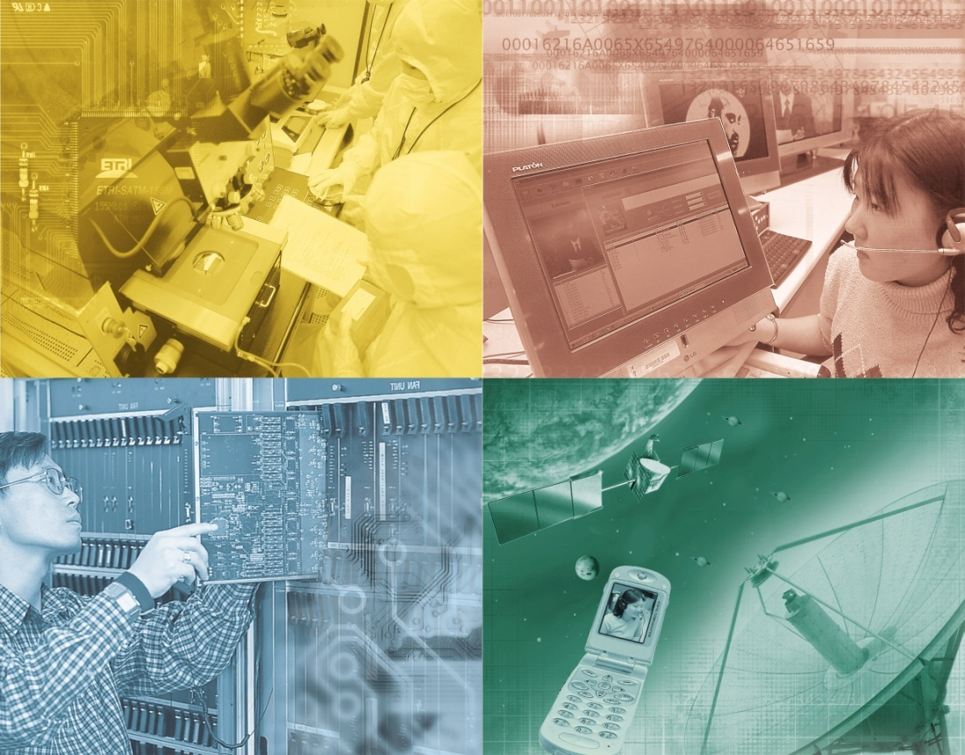
감사합니다.
www.etri.re.kr
♣ 연락처 : 차세대콘텐츠연구본부, 김명규 책연 (mgkim@etri.re.kr)

